Slide 1
Развитие словесного творчества с использованием русских народных сказок
Муниципальное бюджетное дошкольное образовательное учреждение
«Детский сад № 52 «Аленький цветочек»
Подготовили:
учитель – логопед Кузнецова Д. В.
педагог – психолог Гусарова О. А.

Slide 2
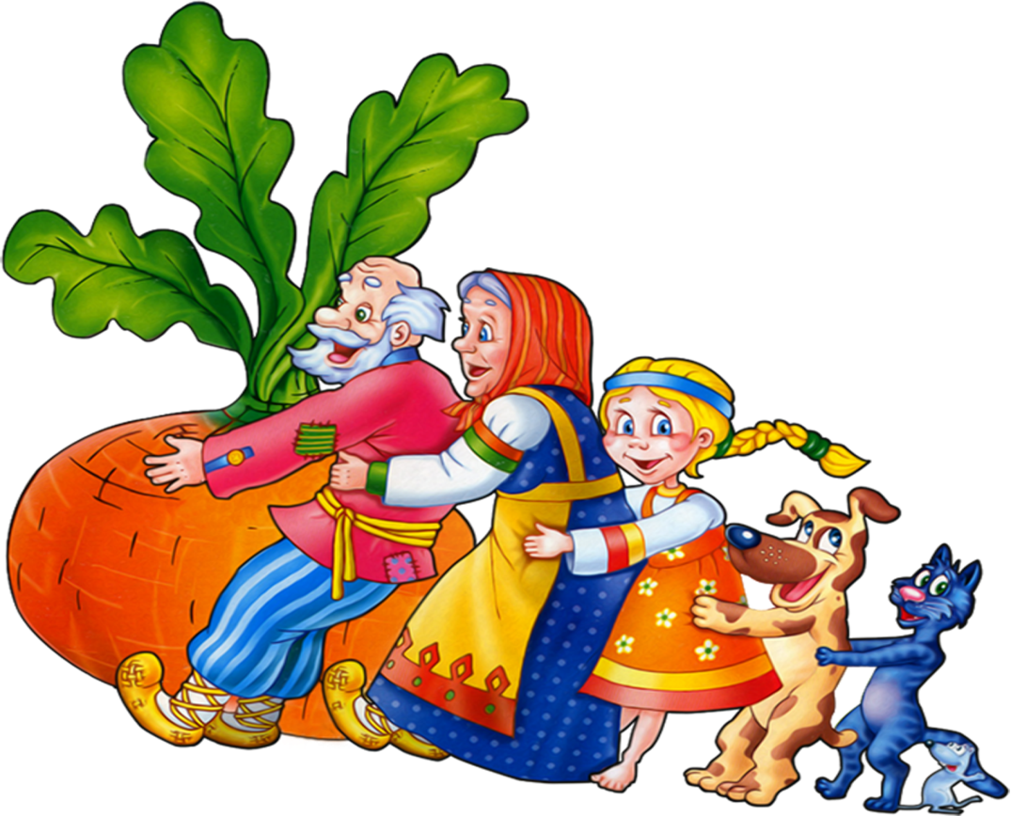
Становление творческой деятельности рассматривается в тесной связи с развитием всех психических процессов и прежде всего с развитием творческого воображения и связной речи, предполагающих новизну, неопределенность познаваемой ситуации, неограниченного разнообразия возможных способов ее разрешения и облечения их в слово.

Slide 3
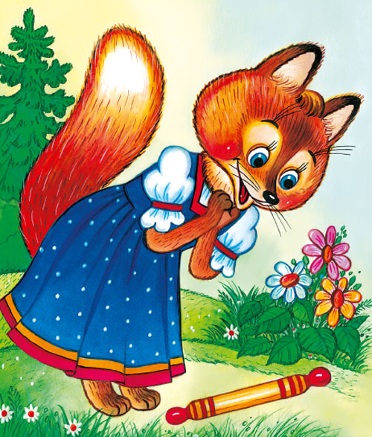
Творчество — это деятельность, в результате которой человек создает новое, оригинальное, проявляя воображение, реализуя свой замысел, самостоятельно находя средства для его воплощения.
Каждое творчество характеризуется двумя основными показателями:
оно должно представлять общественную ценность;
оно должно давать совершенно новую продукцию.

Slide 4
Одной из разновидностей творческой деятельности детей является литературное или словесное творчество.
Детское словесное творчество — это сочинения и импровизации. Это вид деятельности, удовлетворяющий одну из важнейших потребностей ребенка — самовыражение.
Словесное творчество — наиболее сложный вид творческой деятельности ребенка. Элемент творчества есть в любом детском рассказе. Поэтому термин «творческие рассказы» — условное название рассказов, которые дети придумывают сами (завязку, ход события, кульминацию и развязку). Ребенок должен самостоятельно придумать содержание (сюжет, воображаемые действующие лица), опираясь на тему и свой прошлый опыт.

Slide 5
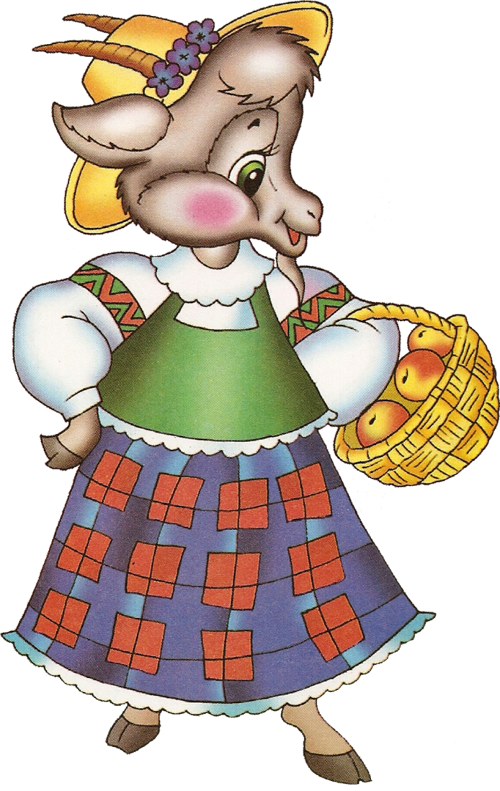
В развитии детского художественного творчества выделяют три этапа.
1 этап: накопление опыта;
2 этап: собственно процесс детского творчества, непосредственно связанный с возникновением замысла, с поисками художественных средств;
3 этап: создание новой продукции.

Slide 6
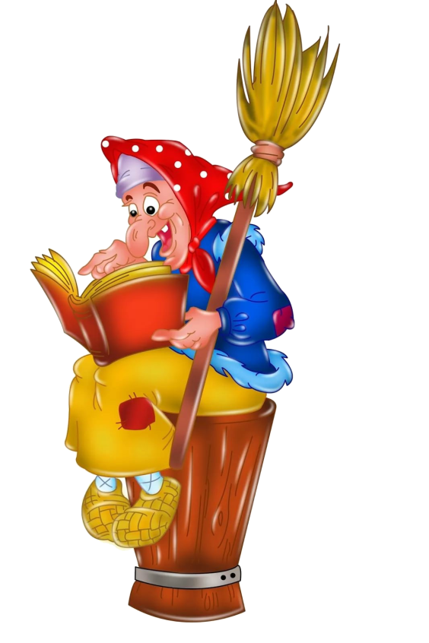
Педагогические условия, способствующие словесному творчеству:
прогулки, экскурсии, рассматривание картин, иллюстраций, чтение книг, праздники, развлечения;
личность педагога, обладающего профессиональным мастерством, человеческим обаянием, способностью творить, оказывающего положительное влияние на творчество ребенка;
развитие воображения — своеобразной формы отражения действительности,
заключающейся в создании новых образов и идей на основе имеющихся представлений;
развитие наблюдательности;
воспитание трудолюбия;
обучение на занятиях;
развитие речи на логопедических занятиях;
обогащение и активизация словаря засчет слов-определений, помогающих описывать переживания, черты характера действующих лиц;
умение детей связно рассказывать, владеть структурой связного высказывания, знать композицию повествования и описания;
правильное понимание детьми задания «придумать», т. е. создать нечто новое, рассказать о том, чего на самом деле не было;
развитие поэтического слуха – способности к различению жанров, понимание их особенностей, умение чувствовать компоненты художественной формы и осознавать их функциональную связь с содержанием;
взаимодействие разных видов художественной деятельности (музыки, живописи, литературы, театра).

Slide 7
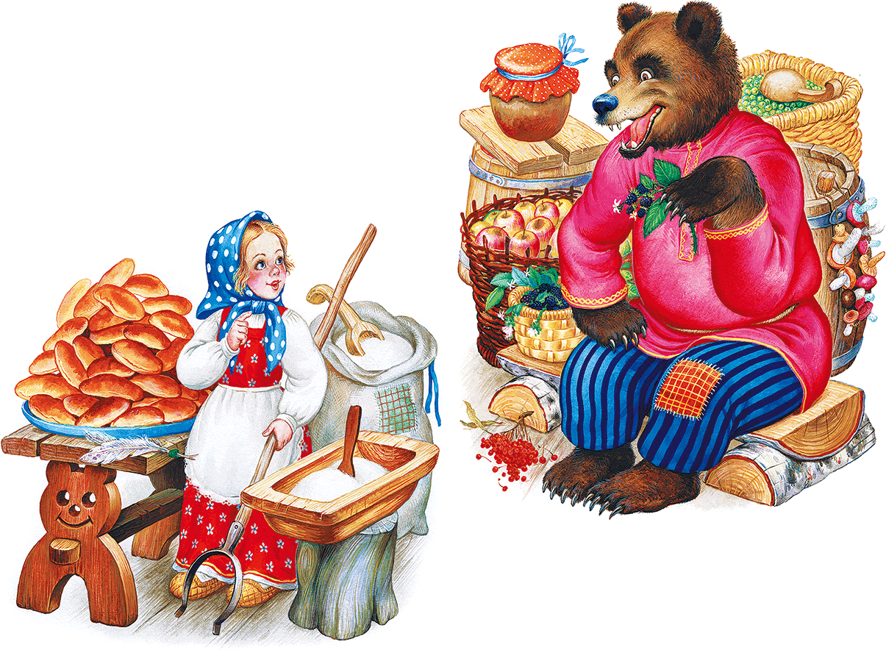
На основе и для работы с детьми нами была разработана картотека дидактических игр для развития словесного творчества дошкольников.
Развитие словесного творчества возможно, если на каждом занятии знакомить детей с содержанием и художественной формой произведения, обращать их внимание на образные слова и выражения, характеристику, настроение, диалоги персонажей, описание мимики и жестов героев.

Slide 8
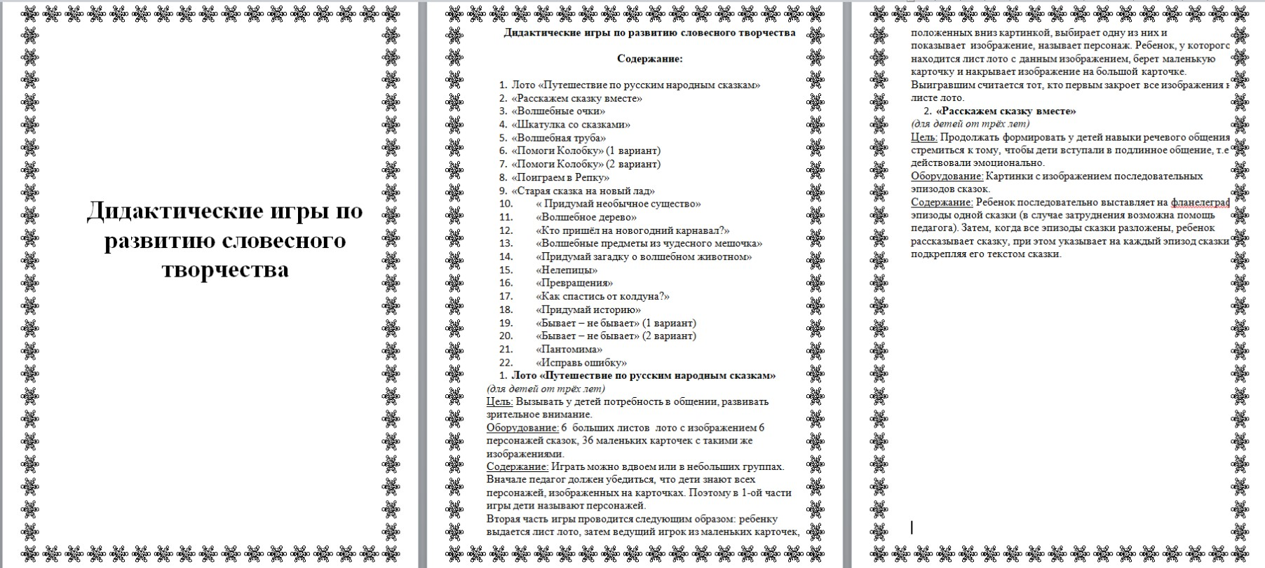
Картотека дидактических игр по развитию словесного творчества

Slide 9
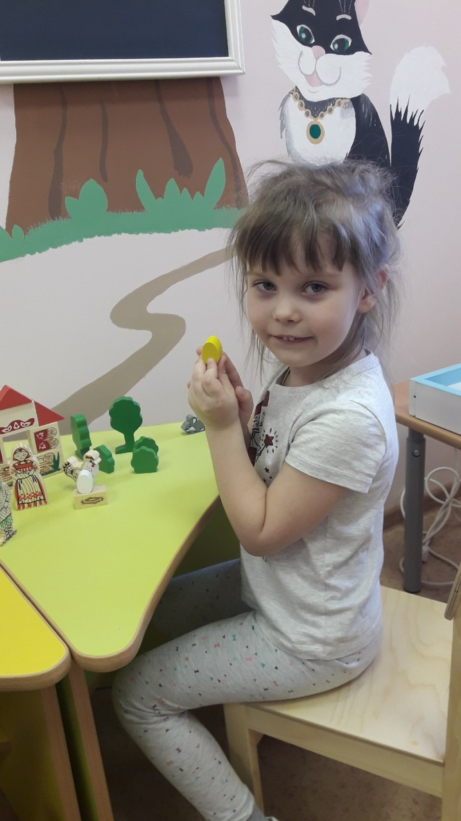
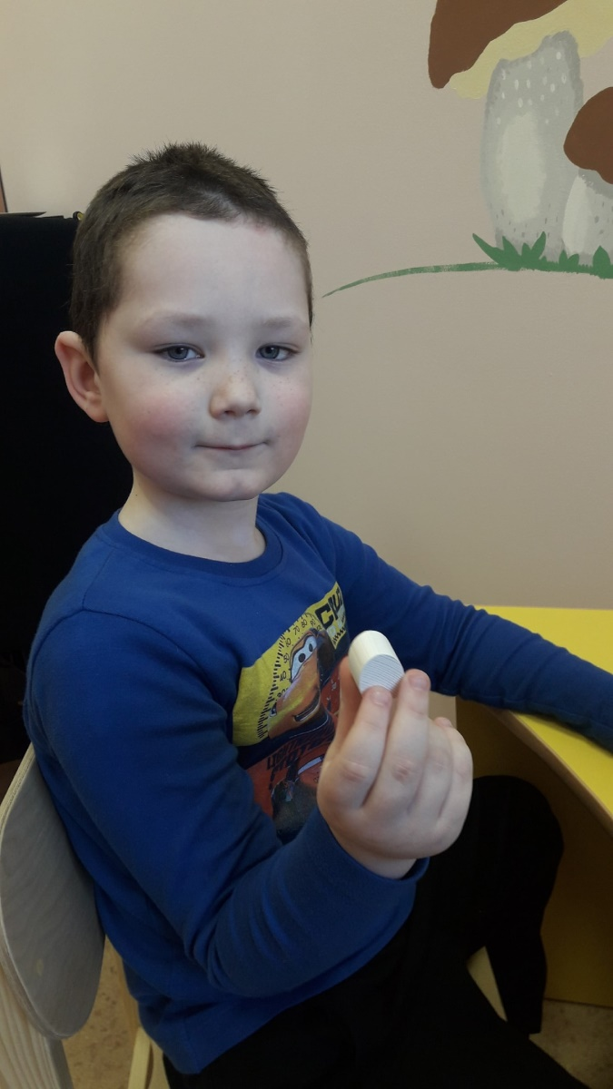
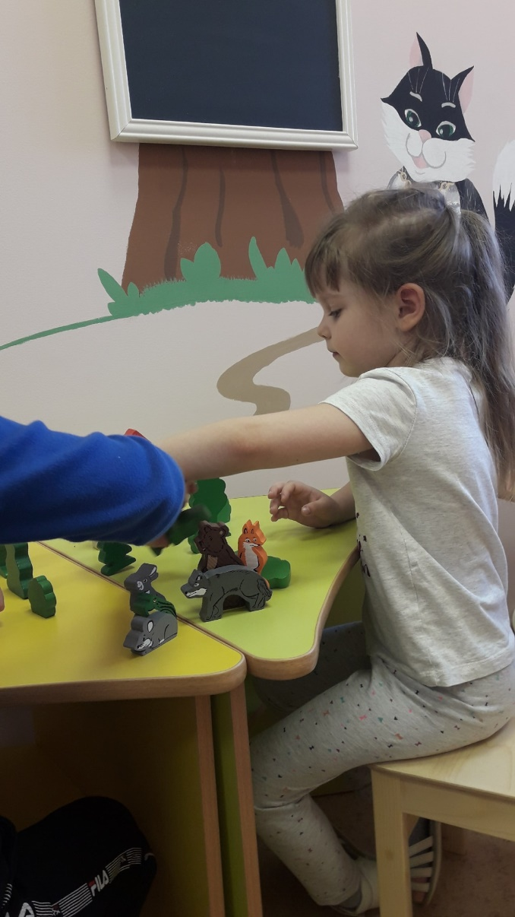
Итогом работы детей стали мультики, созданные и озвученные самими детьми (см. приложение)

Slide 10
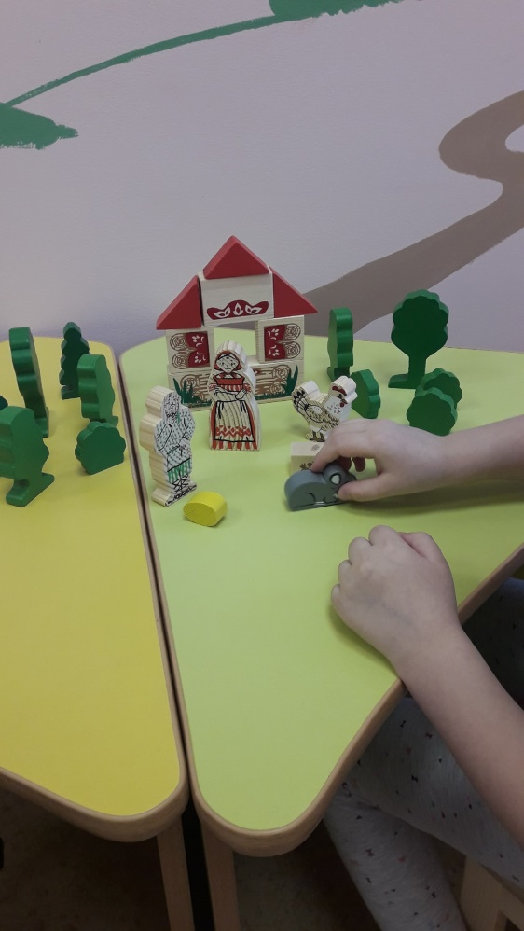
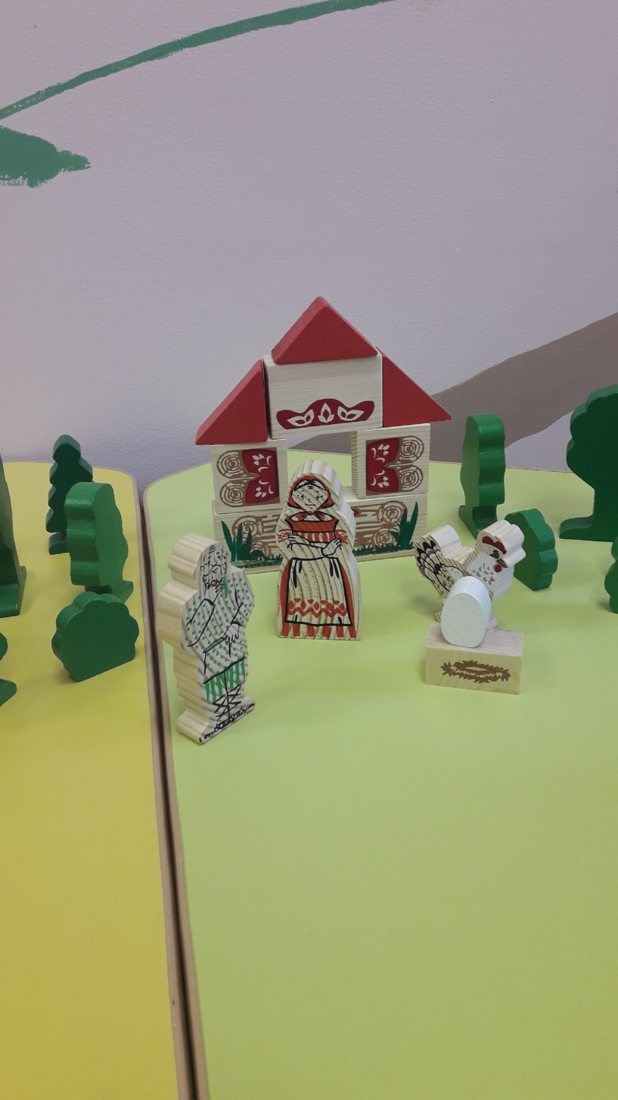
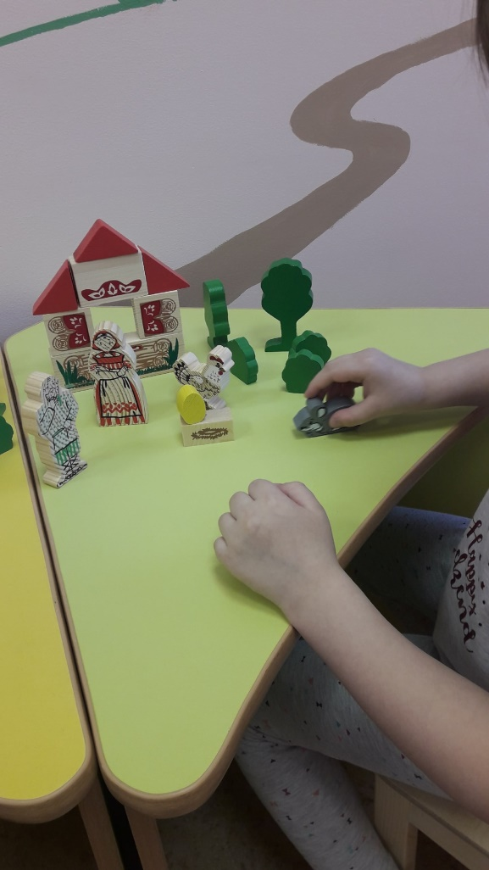

Slide 11
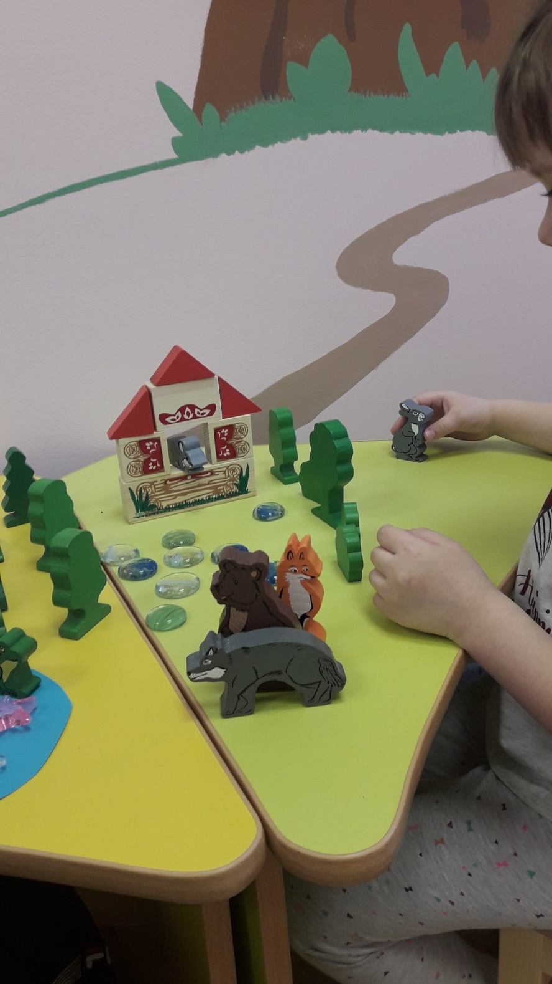
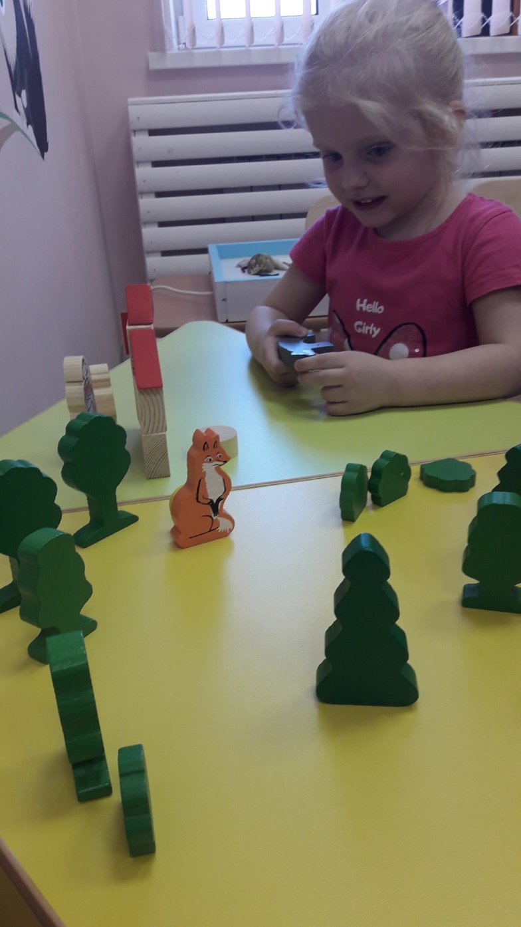

Slide 12
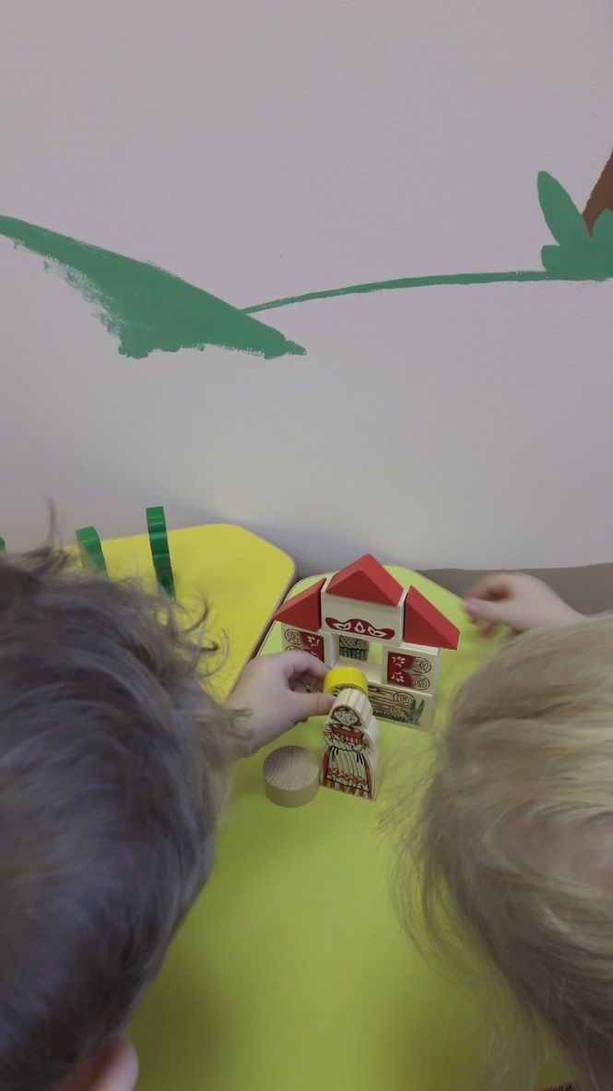
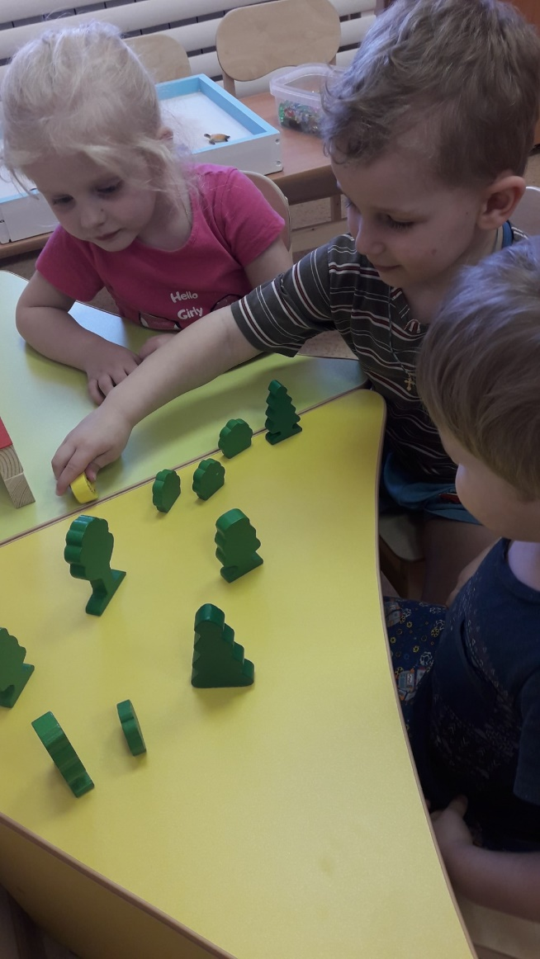
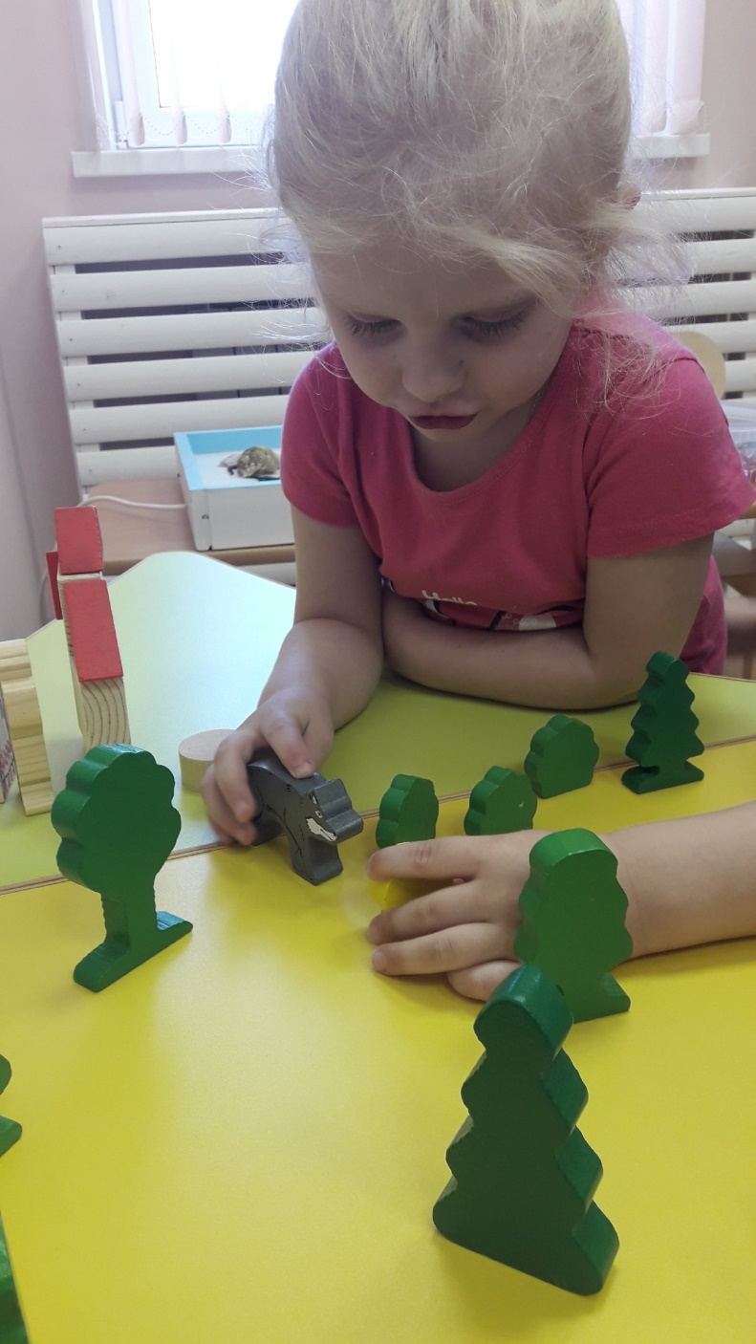

Slide 13
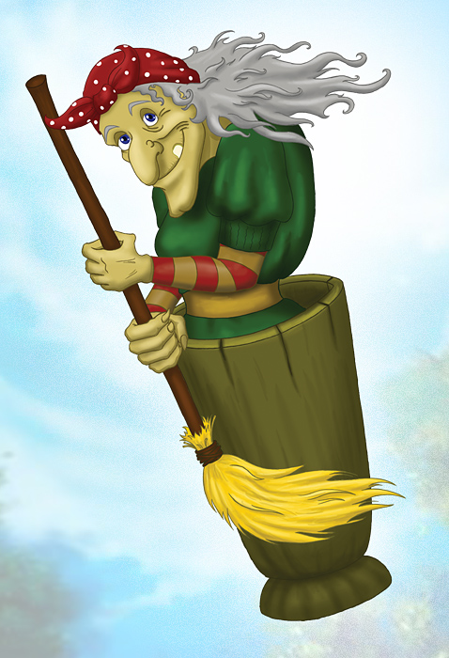
Спасибо за внимание!

